Slide 1
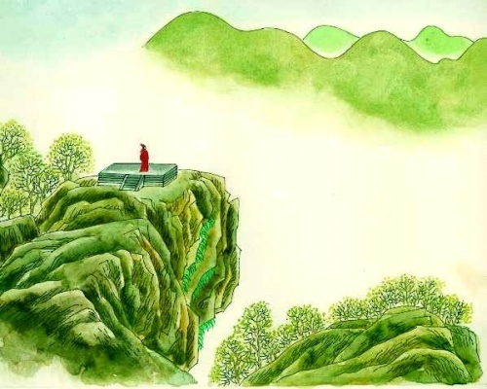
登飞来峰
王安石（北宋）

Slide 2
写作背景
王安石（1021——1086），字介甫，号半山老人，北宋政治家、文学家，“唐宋八大散文家”之一。他当过宰相，在神宗皇帝支持下实行改革，历史上叫做“王安石变法”。
《登飞来峰》是他30岁时所作。当时他在浙江任知县任满回江西临川时，路过绍兴城外宝林山，写下此诗。此时年少气盛，抱负不凡，正好借登飞来峰抒发胸臆，寄托壮怀。

Slide 3
登飞来峰 王安石
夸张，写塔非常高
飞来峰顶耸立着千寻的高塔，
飞来山上/千寻塔，
听说塔上鸡叫时能看见朝阳升起。
闻说/鸡鸣/见日升。
奸佞的小人
不怕浮云遮住远望的双眼，
不畏/浮云/遮望眼，
因为
只因为自己站在山的最高峰。
自缘/身在/最高层。

Slide 4
不畏浮云遮望眼，自缘身在最高层。
不怕被浮云遮住远望的双眼，只是因为自 己站在山的最高峰。
释义
情感
表现了诗人不畏困难，勇攀高峰的感情，表现诗人有变法革新的政治理想和远大抱负。
要站得高，才能看得远，否则会被眼前的小事所羁绊。
哲理

Slide 5
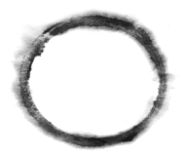

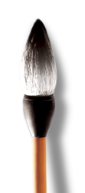
所登地点
写景角度
小结归纳
写作背景
情感哲理

Slide 6
不同点一：所登地点不同
幽州台
飞来峰
——战国时燕昭王为招纳贤士所建
——“塔山”，飞来的，神奇的，“第一山”

Slide 7
不同点二：写作背景不同
《登幽州台歌》——被贬
心情：郁闷、悲伤、孤独
《登飞来峰》——升迁
心情：舒畅、意气风发

Slide 8
不同点三：写景角度不同
《登幽州台歌》：没有对幽州台作具体描述，只是突出了天地之大，人的渺小和孤独。
《登飞来峰》：对飞来峰作了具体描绘——千寻塔、鸡鸣、日升、浮云，写出站在此高峰上，人也显得高大。

Slide 9
不同点四：表达感情与哲理不同
《登幽州台歌》：表达怀才不遇，时光易逝、孤独寂寞的感情。人生短促的哲理。
《登飞来峰》：表达不畏困难，勇攀高峰的感情。站得高才能看得远的哲理。

